Slide 1
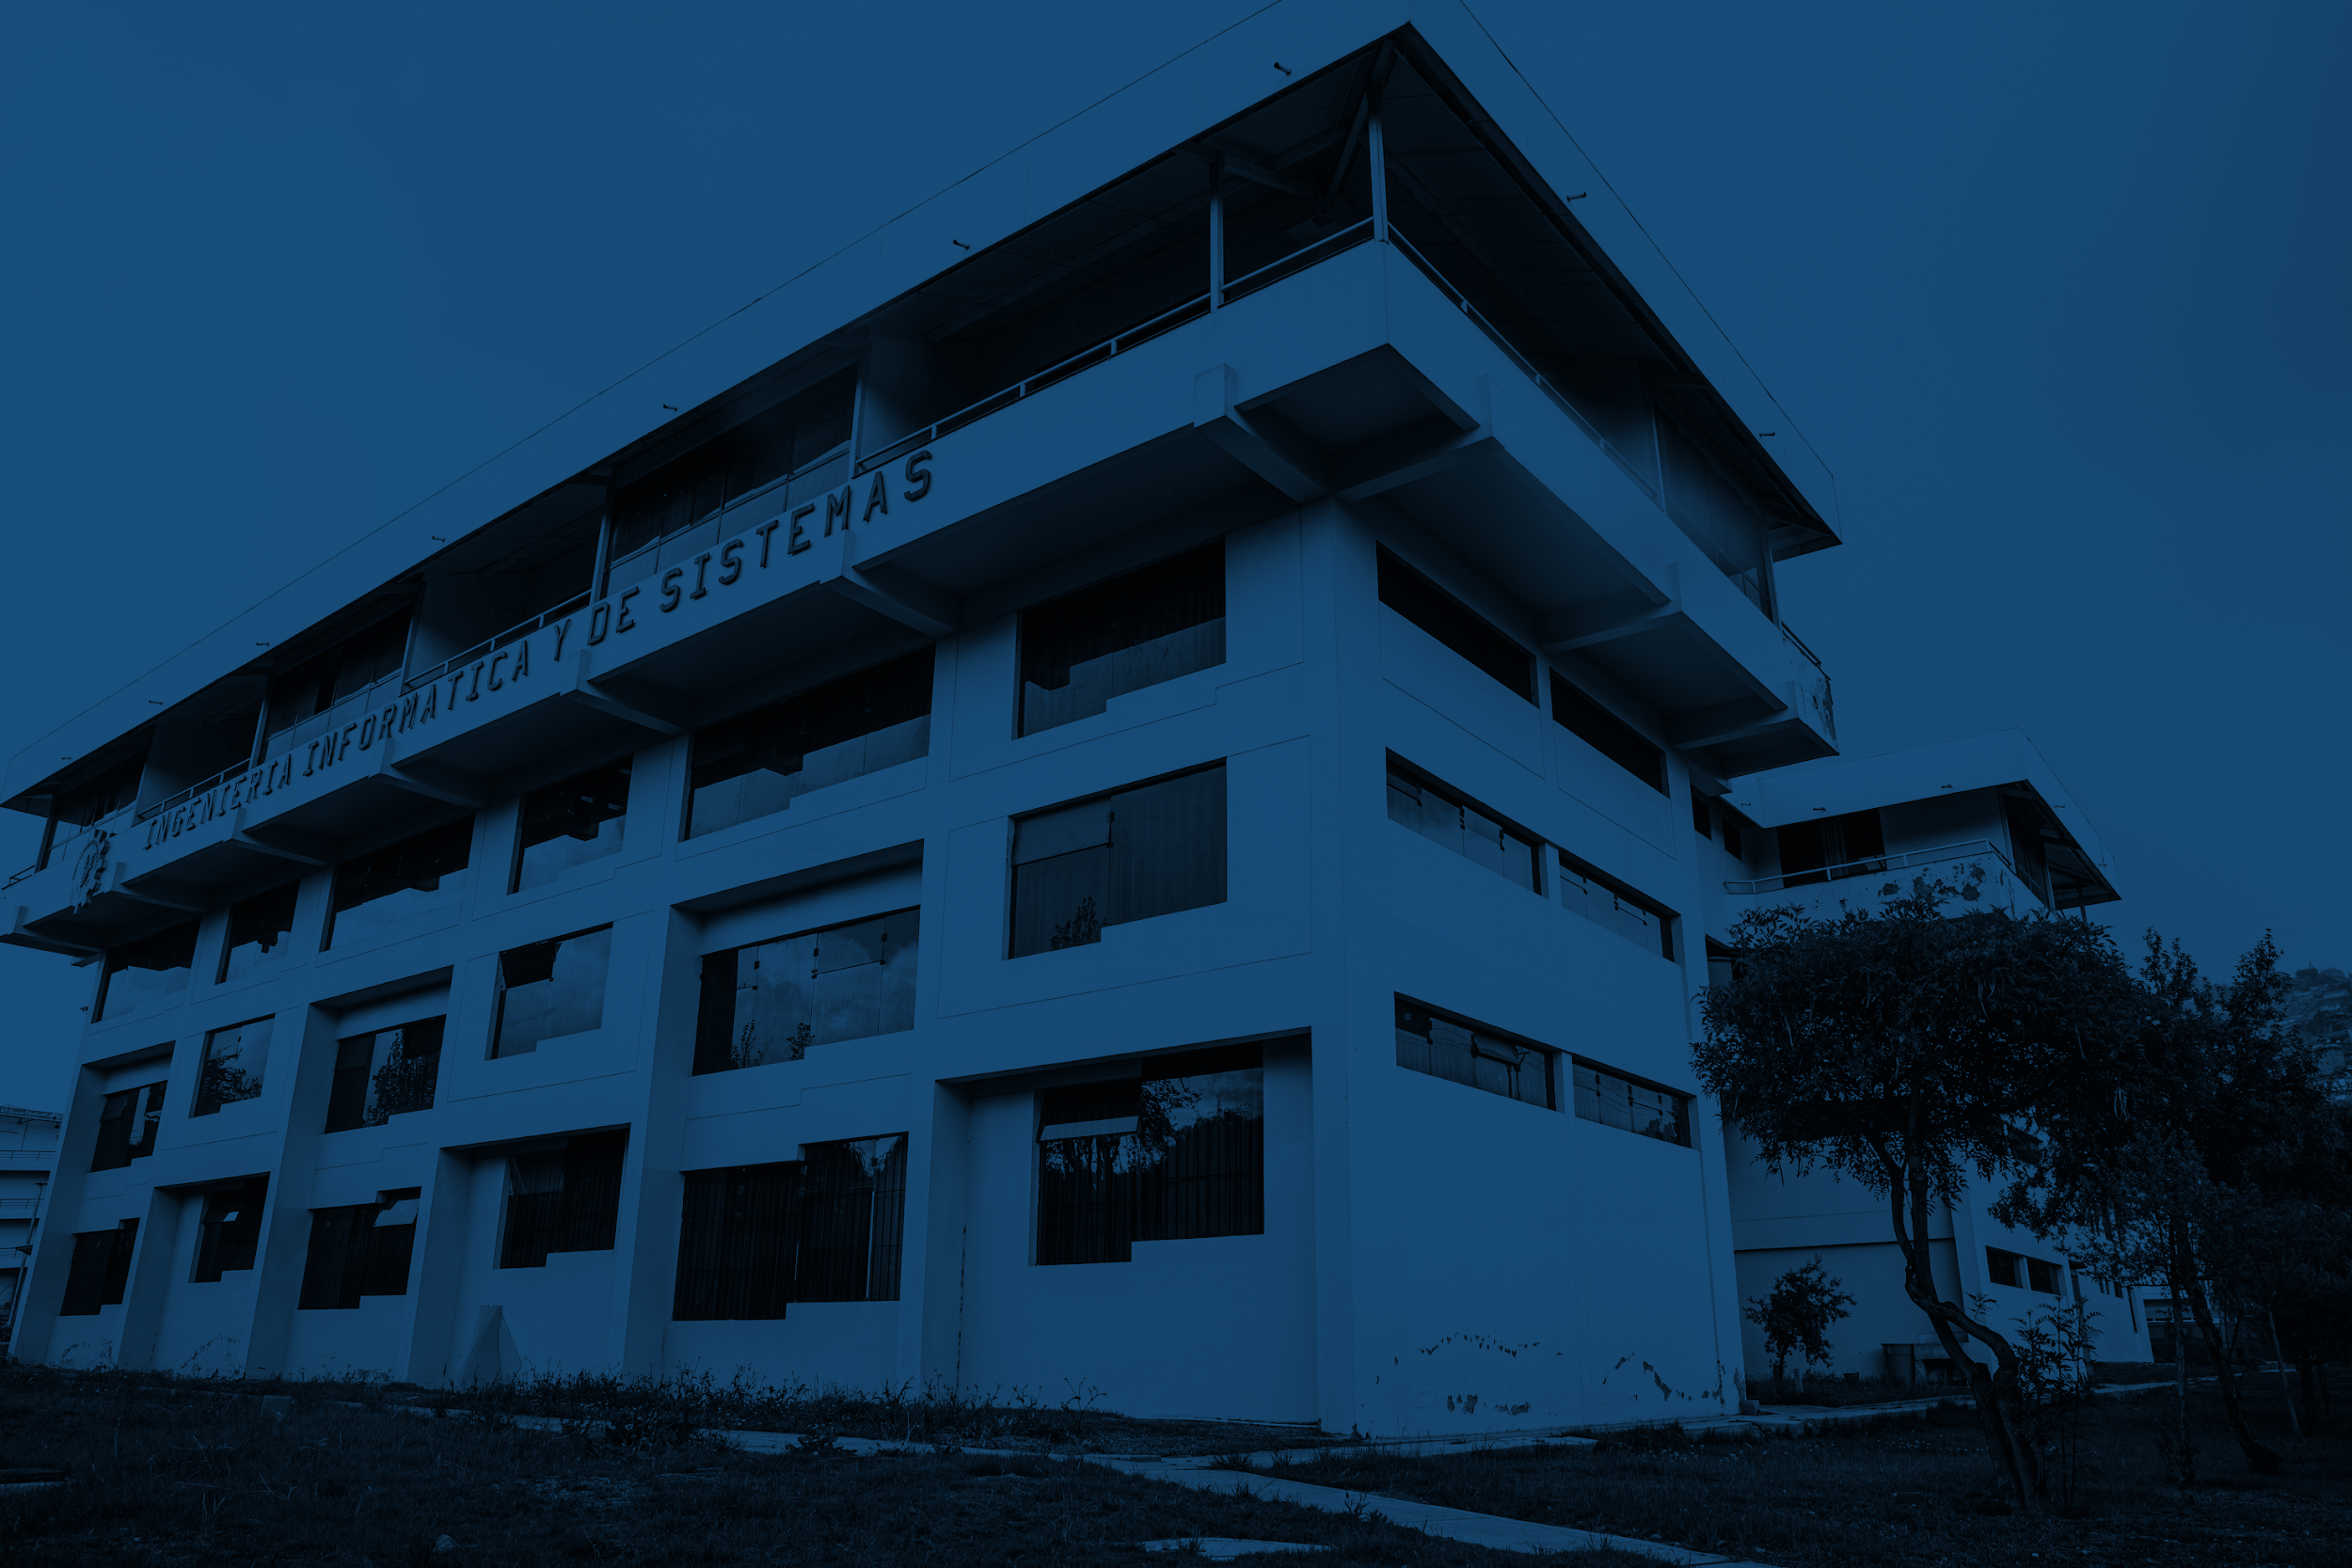



ESCUELA PROFESIONAL DE INGENIERÍA INFORMÁTICA Y DE SISTEMAS
UNIVERSIDAD NACIONAL DE SAN ANTONIO ABAD DEL CUSCO
DOCUMENTO INFORMATIVO SOBRE EL PROCESO DE ACREDITACIÓN DEL PROGRAMA DE INGENIERÍA INFORMÁTICA Y DE SISTEMAS
ICACIT-2019
Comisión de sensibilización:
Dr. Arturo Rozas Huacho - Dr. Robert Alzamora Paredes - Mg. Maritza Irpanocca Cusimayta - Mg. Willian Zamalloa Paro - Mg. Tany Villalba Villalba - Mg. Gabriela Zúñiga Rojas - Mg. Jhoel Cosio Loaiza - Ing. Marcio Merma Quispe

Slide 2

II MARCO INSTITUCIONAL
BREVE RESEÑA HISTÓRICA
VISIÓN Y MISIÓN DE LA UNSAAC
OBJETIVOS ESTRATÉGICOS DE LA UNSAAC
ÓRGANOS DE GOBIERNO
AUTORIDADES UNIVERSITARIAS
FACULTAD DE INGENIERÍA ELÉCTRICA, ELECTRÓNICA, INFORMÁTICA Y MECÁNICA
DEPARTAMENTO ACADÉMICO DE INGENIERÍA INFORMÁTICA
ESCUELA PROFESIONAL DE INGENIERÍA INFORMÁTICA Y DE SISTEMAS
ÁREAS CURRICULARES DE LA ESCUELA PROFESIONAL DE INGENIERÍA INFORMÁTICA Y DE SISTEMAS
ACREDITACIÓN TAREA DE TODOS

Slide 3
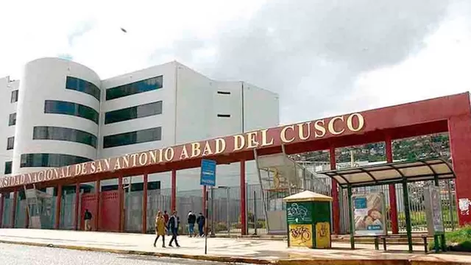
BREVE RESEÑA HISTÓRICA
La Universidad Nacional de San Antonio Abad del Cusco, tiene sus raíces en 1592, en el colegio seminario eclesiástico San Antonio Abad, donde se impartían cinco cátedras, tres de Filosofía y dos de Teología Sagrada
La UNSAAC fue creada por Breve Elección del Papa Inocencio XII en Roma Santa María La Mayor (ITALIA), el 1 de Marzo de 1692; desde entonces otorga Grados de Bachiller, Licenciado, Maestro y Doctor.
ACREDITACIÓN TAREA DE TODOS

Slide 4
VISIÓN Y MISIÓN DE LA UNSAAC
Visión
“Los peruanos acceden a una educación que les permite desarrollar su potencial desde la primera infancia y convertirse en ciudadanos que valoran su cultura, conocen sus derechos y responsabilidades, desarrollan sus talentos y participan de manera innovadora, competitiva y comprometida en las dinámicas sociales, contribuyendo al desarrollo de sus comunidades y del país en su conjunto”.
Misión
“Brindar formación profesional científica, tecnológica y humanística, a los estudiantes universitarios; con valores, principios y responsabilidad social; reconociendo la diversidad natural-cultural, afirmando la interculturalidad y fortaleciendo nuestra identidad andino-amazónica, en un ambiente sano y seguro”.
ACREDITACIÓN TAREA DE TODOS

Slide 5
VISIÓN Y MISIÓN DE LA UNSAAC
Visión
“Los peruanos acceden a una educación que les permite desarrollar su potencial desde la primera infancia y convertirse en ciudadanos que valoran su cultura, conocen sus derechos y responsabilidades, desarrollan sus talentos y participan de manera innovadora, competitiva y comprometida en las dinámicas sociales, contribuyendo al desarrollo de sus comunidades y del país en su conjunto”.
Misión
“Brindar formación profesional científica, tecnológica y humanística, a los estudiantes universitarios; con valores, principios y responsabilidad social; reconociendo la diversidad natural-cultural, afirmando la interculturalidad y fortaleciendo nuestra identidad andino-amazónica, en un ambiente sano y seguro”.
ACREDITACIÓN TAREA DE TODOS

Slide 6
VISIÓN Y MISIÓN DE LA UNSAAC
Visión
“Los peruanos acceden a una educación que les permite desarrollar su potencial desde la primera infancia y convertirse en ciudadanos que valoran su cultura, conocen sus derechos y responsabilidades, desarrollan sus talentos y participan de manera innovadora, competitiva y comprometida en las dinámicas sociales, contribuyendo al desarrollo de sus comunidades y del país en su conjunto”.
Misión
“Brindar formación profesional científica, tecnológica y humanística, a los estudiantes universitarios; con valores, principios y responsabilidad social; reconociendo la diversidad natural-cultural, afirmando la interculturalidad y fortaleciendo nuestra identidad andino-amazónica, en un ambiente sano y seguro”.
ACREDITACIÓN TAREA DE TODOS

Slide 7
VISIÓN Y MISIÓN DE LA UNSAAC
Visión
“Los peruanos acceden a una educación que les permite desarrollar su potencial desde la primera infancia y convertirse en ciudadanos que valoran su cultura, conocen sus derechos y responsabilidades, desarrollan sus talentos y participan de manera innovadora, competitiva y comprometida en las dinámicas sociales, contribuyendo al desarrollo de sus comunidades y del país en su conjunto”.
Misión
“Brindar formación profesional científica, tecnológica y humanística, a los estudiantes universitarios; con valores, principios y responsabilidad social; reconociendo la diversidad natural-cultural, afirmando la interculturalidad y fortaleciendo nuestra identidad andino-amazónica, en un ambiente sano y seguro”.
ACREDITACIÓN TAREA DE TODOS

Slide 8
VISIÓN Y MISIÓN DE LA UNSAAC
Visión
“Los peruanos acceden a una educación que les permite desarrollar su potencial desde la primera infancia y convertirse en ciudadanos que valoran su cultura, conocen sus derechos y responsabilidades, desarrollan sus talentos y participan de manera innovadora, competitiva y comprometida en las dinámicas sociales, contribuyendo al desarrollo de sus comunidades y del país en su conjunto”.
Misión
“Brindar formación profesional científica, tecnológica y humanística, a los estudiantes universitarios; con valores, principios y responsabilidad social; reconociendo la diversidad natural-cultural, afirmando la interculturalidad y fortaleciendo nuestra identidad andino-amazónica, en un ambiente sano y seguro”.
ACREDITACIÓN TAREA DE TODOS

Slide 9
VISIÓN Y MISIÓN DE LA UNSAAC
Visión
“Los peruanos acceden a una educación que les permite desarrollar su potencial desde la primera infancia y convertirse en ciudadanos que valoran su cultura, conocen sus derechos y responsabilidades, desarrollan sus talentos y participan de manera innovadora, competitiva y comprometida en las dinámicas sociales, contribuyendo al desarrollo de sus comunidades y del país en su conjunto”.
Misión
“Brindar formación profesional científica, tecnológica y humanística, a los estudiantes universitarios; con valores, principios y responsabilidad social; reconociendo la diversidad natural-cultural, afirmando la interculturalidad y fortaleciendo nuestra identidad andino-amazónica, en un ambiente sano y seguro”.
ACREDITACIÓN TAREA DE TODOS

Slide 10

OBJETIVOS ESTRATÉGICOS DE LA UNSAAC
ACREDITACIÓN TAREA DE TODOS
Mejorar la formación profesional de los estudiantes universitarios.
Promover la investigación científica, la innovación, la transferencia y el emprendimiento en la comunidad universitaria.
Fortalecer las actividades de responsabilidad social, de extensión cultural y de proyección social para la comunidad universitaria.
Fortalecer la gestión institucional.
Implementar la gestión del riesgo de desastres y adaptación al cambio climático.

Slide 11
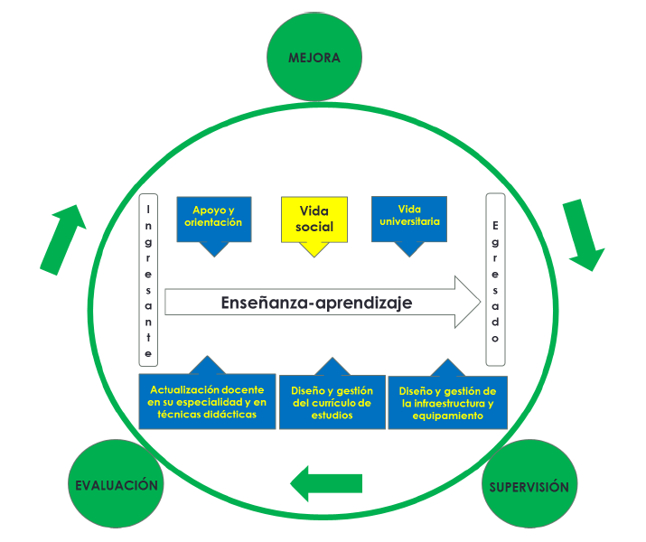
UNSAAC MODELO EDUCATIVO
El modelo educativo de la UNSAAC se fundamenta en la interculturalidad y en un modelo por procesos, enfocado en el desarrollo integral del estudiante.
Modelo Educativo Basado en Procesos
Este modelo contempla 10 procesos fundamentales, siendo el eje central la enseñanza-aprendizaje. Se articula con:
Investigación
Extensión universitaria
Proyección social
Acompañados de procesos de:
Actualización docente
Gestión curricular
Infraestructura
Vida universitaria y social
Evaluación, mejora y supervisión
Este enfoque permite una gestión sistémica y constante hacia la mejora continua, con el estudiante como protagonista.
ACREDITACIÓN TAREA DE TODOS

Slide 12
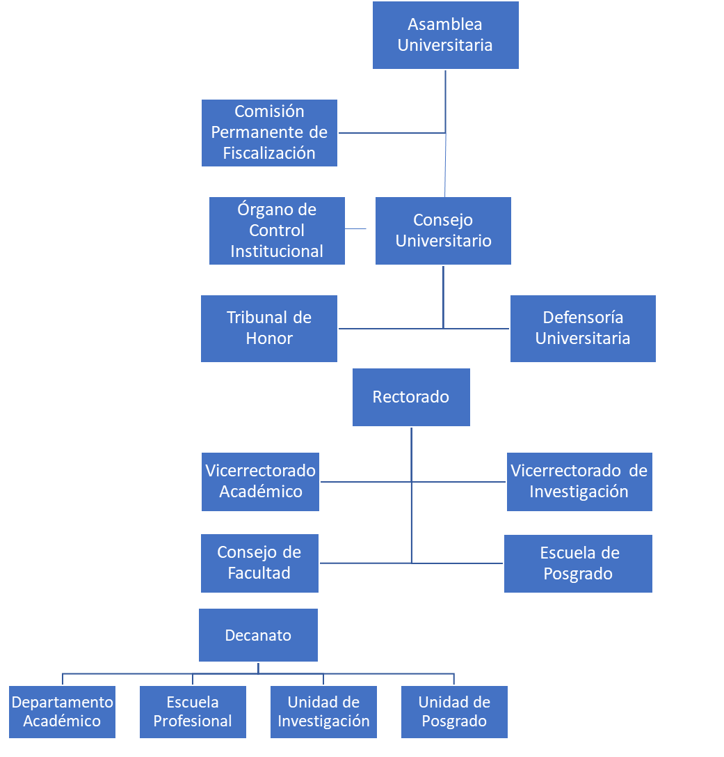
ÓRGANOS DE GOBIERNO
ACREDITACIÓN TAREA DE TODOS

Slide 13
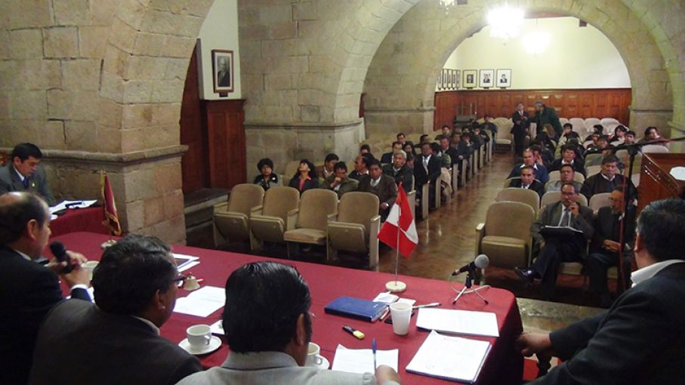
ÓRGANOS DE GOBIERNO
A.- Asamblea Universitaria
La Asamblea Universitaria es el máximo órgano de gobierno de la UNSAAC, como tal representa a la comunidad universitaria; bajo su autonomía se encarga de dictar las políticas generales de la UNSAAC y está constituida por:
El Rector, que la preside.
Los Vicerrectores.
Los Decanos de las Facultades.
El Director de la Escuela de Posgrado.
Los representantes de los docentes de las diversas Facultades.
Los representantes de los estudiantes de pregrado y posgrado.
El representante de los graduados egresados de la UNSAAC.
ACREDITACIÓN TAREA DE TODOS

Slide 14
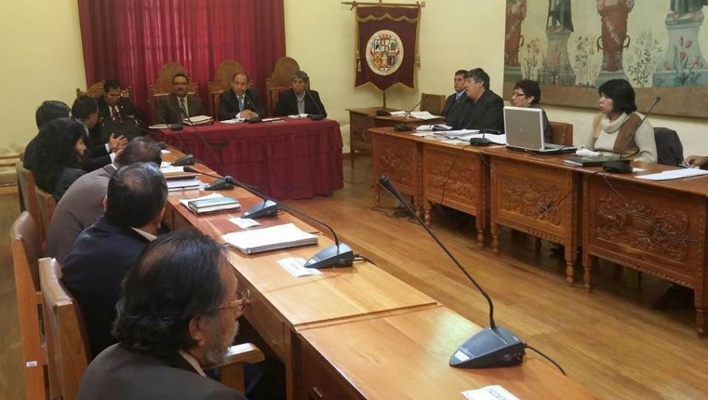
ÓRGANOS DE GOBIERNO
B.- Consejo Universitario
El Consejo Universitario es el máximo órgano de gestión, dirección y ejecución académica y administrativa de la UNSAAC. Está integrado por:
El Rector, que lo preside.
Los Vicerrectores.
Un cuarto (1/4) del número total de decanos titulares.
El Director de la Escuela de Posgrado.
Los representantes de los estudiantes regulares.
Un representante de los graduados, con voz y voto.
El Secretario General de la UNSAAC, el Director General de Administración; y otros funcionarios o docentes convocados de acuerdo a la agenda.
Un representante por cada uno de los gremios de la UNSAAC.
ACREDITACIÓN TAREA DE TODOS

Slide 15
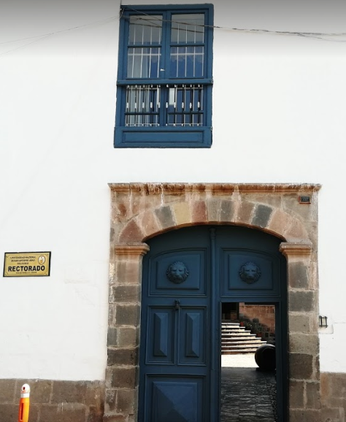
ÓRGANOS DE GOBIERNO
C.- Rectorado
El Rector es el personero y representante legal de la UNSAAC. Tiene a su cargo y a dedicación exclusiva, la dirección, conducción y gestión del gobierno Universitario en todos sus ámbitos, dentro de los límites de la Ley N° 30220 Ley Universitaria y del Estatuto.
ACREDITACIÓN TAREA DE TODOS

Slide 16
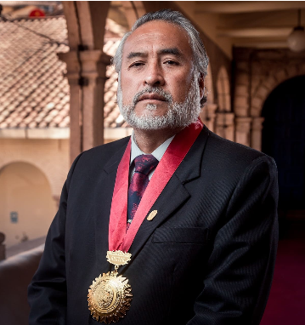
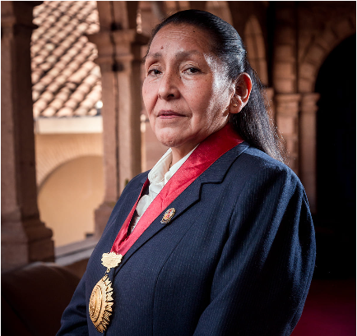
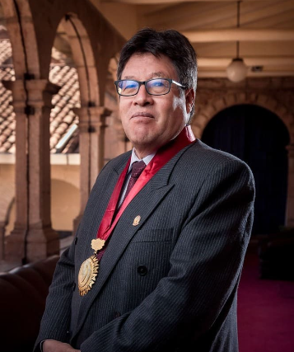
AUTORIDADES UNIVERSITARIAS
RECTOR:
DR. ELEAZAR CRUCINTA
UGARTE
VICE RECTOR
ACADÉMICO:
DRA. PAULINA TACO LLAVE
VICE RECTOR DE
INVESTIGACIÓN:
DR. LEONCIO ROBERTO ACURIO CANAL
ACREDITACIÓN TAREA DE TODOS

Slide 17
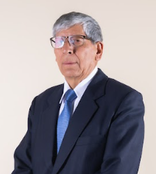
FACULTAD DE INGENIERÍA ELÉCTRICA, ELECTRÓNICA, INFORMÁTICA Y MECÁNICA
CONSEJO DE FACULTAD
El Consejo de Facultad es el órgano de gobierno de la Facultad. La conducción y su dirección le corresponden al Decano de acuerdo con las atribuciones señaladas en el Estatuto Universitario.
ACREDITACIÓN TAREA DE TODOS
DECANO: Dr. Lauro Enciso Rodas
El Decano es la máxima autoridad de gobierno de la Facultad, representa a la Facultad ante el Consejo Universitario y ante la Asamblea Universitaria conforme lo dispone la Ley N° 30220 Ley Universitaria. Es elegido en concordancia con el Artículo 71° de la vigente Ley Universitaria, por un periodo de cuatro (4) años.

Slide 18
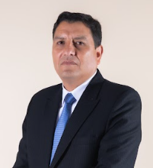
DEPARTAMENTO ACADÉMICO DE INGENIERÍA INFORMÁTICA
La UNSAAC está estructurada por Departamentos Académicos adscritos a las Facultades. Los Departamentos Académicos son unidades de servicio que reúne a docentes de disciplinas afines y tienen por finalidad estudiar, investigar, mejorar los procesos pedagógicos, actualizar y evaluar permanentemente los contenidos curriculares de la disciplina que gestiona y administra de acuerdo al avance de la ciencia, la tecnología y a los requerimientos de las Escuelas Profesionales correspondientes.
ACREDITACIÓN TAREA DE TODOS
DIRECTOR DEL DEPARTAMENTO ACADÉMICO:
Dr. Dennis Ivan Candia Oviedo

Slide 19
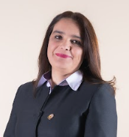
ESCUELA PROFESIONAL DE INGENIERÍA INFORMÁTICA Y DE SISTEMAS
Las Escuelas Profesionales están adscritas a las Facultades y están encargadas del diseño, ejecución, evaluación e innovación curricular de la Escuela Profesional correspondiente, de acuerdo al avance del conocimiento.
La Escuela Profesional está conformada por estudiantes que siguen una misma especialidad y docentes asignados a la gestión académica de asignaturas de la misma.
ACREDITACIÓN TAREA DE TODOS
DIRECTORA DE ESCUELA:
Mg. Karelia Medina Miranda.

Slide 20
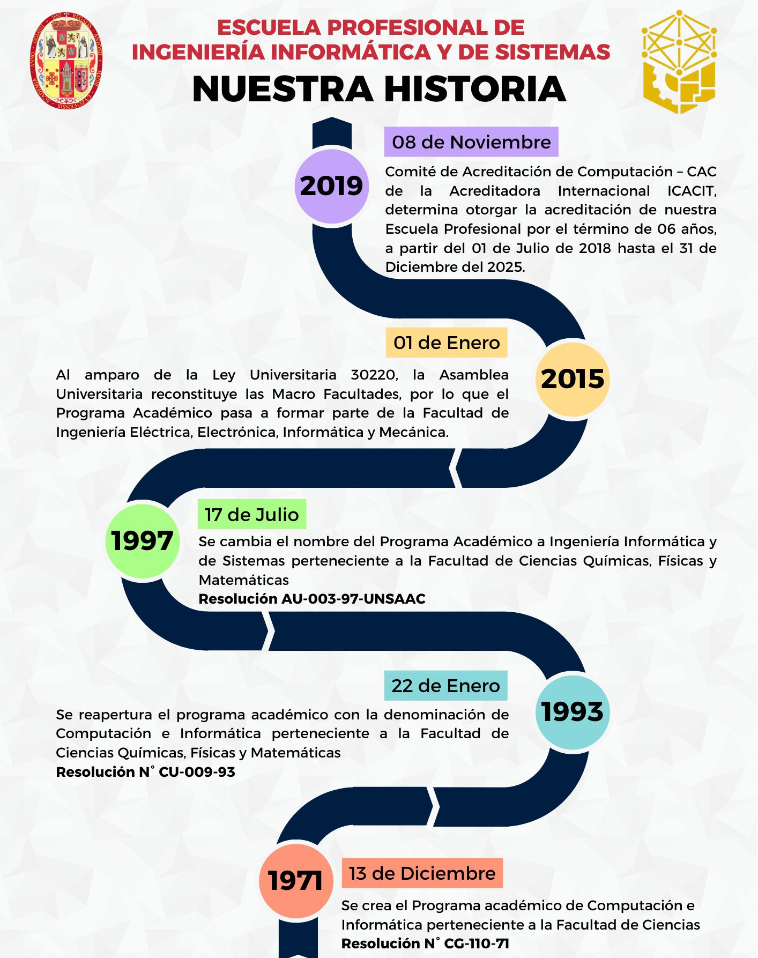
FACULTAD DE INGENIERÍA ELÉCTRICA, ELECTRÓNICA, INFORMÁTICA Y MECÁNICA
ACREDITACIÓN TAREA DE TODOS

Slide 21
ÁREAS CURRICULARES DE LA ESCUELA PROFESIONAL DE INGENIERÍA INFORMÁTICA Y DE SISTEMAS
Ciencias de la computación
Ingeniería de software
Ingeniería Computacional
Inteligencia artificial
Gestión de tecnologías de información
Programación y métodos numéricos
Tecnologías de información y comunicaciones
Actividades Extracurriculares
ACREDITACIÓN TAREA DE TODOS

